Slide 1
ÇIKIKLARDA TEDAVİ PRENSİPLERİ
Mehmet Armangil
Ankara Üniversitesi Tıp Fakültesi

Slide 2
Çıkık
Eklemi çevreleyen destek yumuşak dokularn (kapsül ve bağların) yırtılması ve eklemi oluşturan kemik yapıların eklem yüzey temasının tamamen kesilerek birbirinden ayrılmasıdır.
Tedavisi acildir
Avasküler nekroz

Slide 3
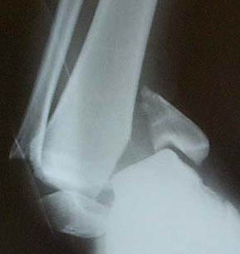
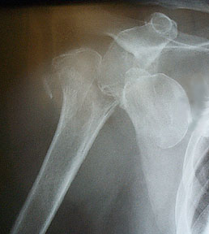
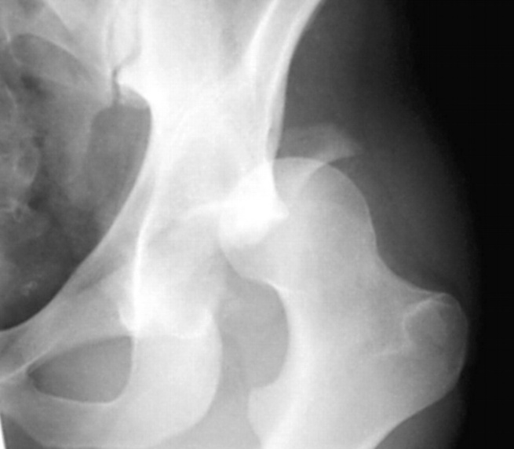
Kırıklı çıkık
İnstabilite vardır
Stabilizasyon için kırık fiksasyonu şarttır

Slide 4
Tedavideki Temel Prensipler
Doğru tanı koymak
Hikaye -çıkık oluş mekanizması
FM- Tipik deformite, Nörovasküler muayene !!!
Direkt grf- Kırık !!!
ACİL Redüksiyon
Kontrol
FM- Stabilite, Nörovasküler muayene !!!
Direkt grf- Kırık !!!
Eklemin immobilizasyonu ve hasta takibi
Rehabilitasyon

Slide 5
Nörolojik muayene
Redüksiyon öncesi mutlaka dosyaya yazılmalı
Redüksiyon öncesi (+) ve Redüksiyon sonrası(+) ➔Takip
Redüksiyon öncesi (-) ve Redüksiyon sonrası(+) ➔Acil sinir eksplorasyonu

Slide 6
Vasküler muayene
Redüksiyon öncesi (+) ve Redüksiyon sonrası (+)➔ takip (anjiografi) ➔ cerrahi
Diz çıkığı
Anterior kalça çıkığı

Slide 7
Redüksiyon Acil Yapılmalı
1. Kapalı redüksiyon:
iv analjezi veya sedasyon
Genel anestezi altında
Uygun redüksiyon manevrası
Aşırı güç uygulanmamalı➔ kırık, fizis hasarı
Uzun süreli traksiyon uygulanmamalı➔ NV problem
Zorlu manüplasyon uygulanmamalı➔ kırık

Slide 8
Redüksiyon
2. Açık redüksiyon:
GAA’ da Kapalı redüksiyon (-)→ Gecikmiş çıkıklar
Eklem içi yumuşak doku
Kopan ya da kırılan osteokondral fragman
İnstabil (Kırıklı çıkık)

Slide 9
Omuz Çıkığı
En sık görülen travmatik eklem çıkığıdır. (>%50)
En sık anteriora çıkar (>%95)
Posterior çıkık <%5
Gerçek inferior çıkık (Luxatio erecta) <%1

Slide 10
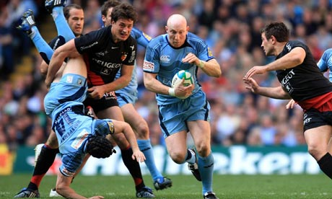
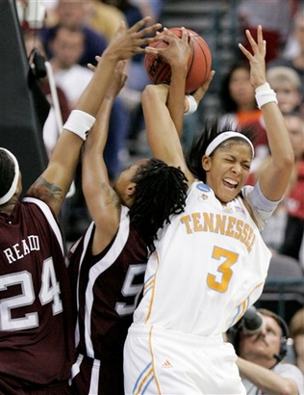
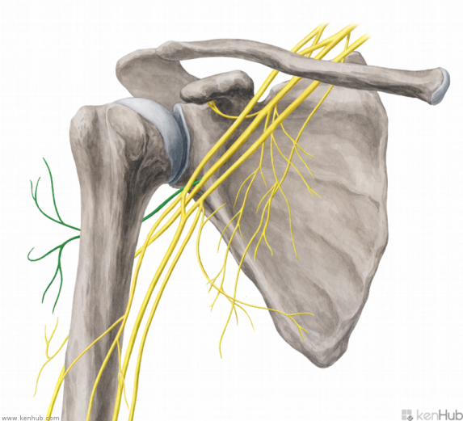
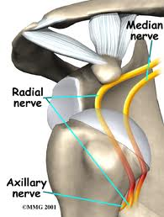
Oluş mekanizması:
Kol abduksiyon, dış rotasyon, ekstansiyonda iken karşıdan kuvvete maruz kalmak
Aksiller sinir hasarı

Slide 11
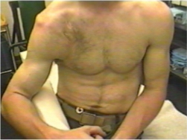
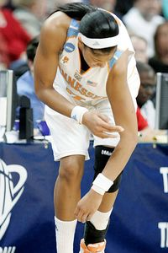
Anterior Omuz Çıkığı
Tipik deformite:
Abduksiyon ve dış rotasyon

Slide 12
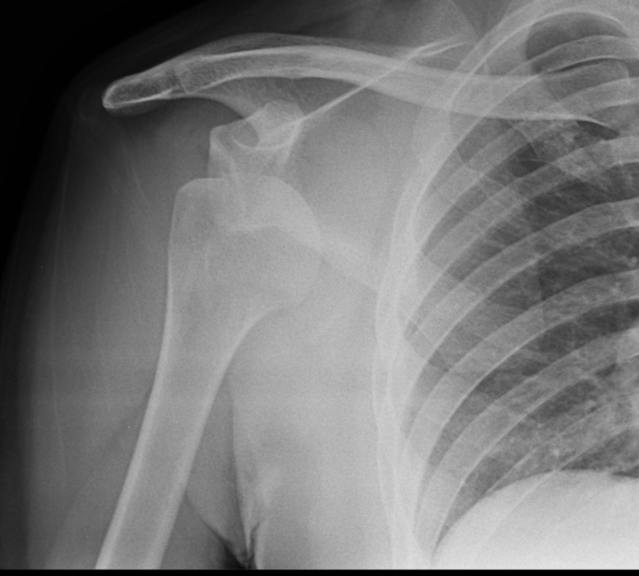
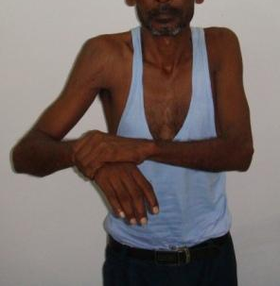
Anterior Omuz Çıkığı

Slide 13
Anterior Omuz Çıkığı
Redüksiyon manevrası:
Traksiyon-karşı traksiyon
Stimson
Kocher
Hipokrat
Skapular rotasyon
Cunningham

Slide 14
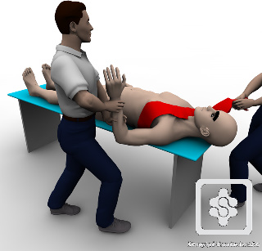
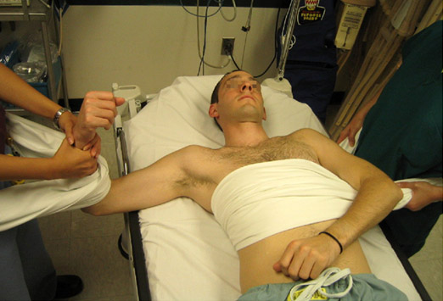
Anterior Omuz Çıkığı
Traksiyon-karşı traksiyon

Slide 15
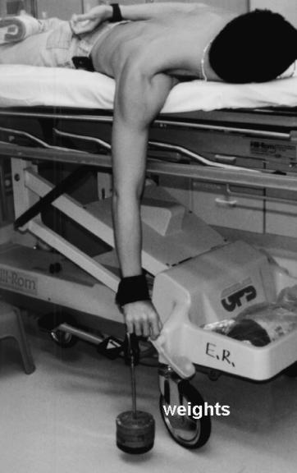
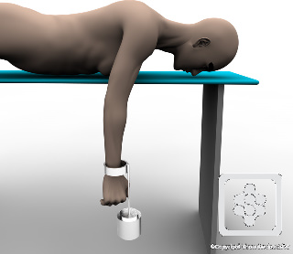
Anterior Omuz Çıkığı
Stimson:

Slide 16
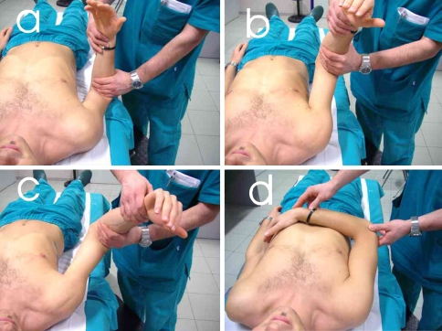
Anterior Omuz Çıkığı
Kocher:

Slide 17
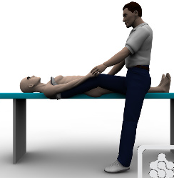
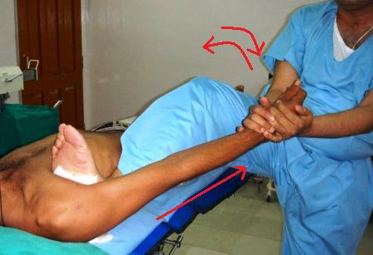
Anterior Omuz Çıkığı
Hipokrat:

Slide 18
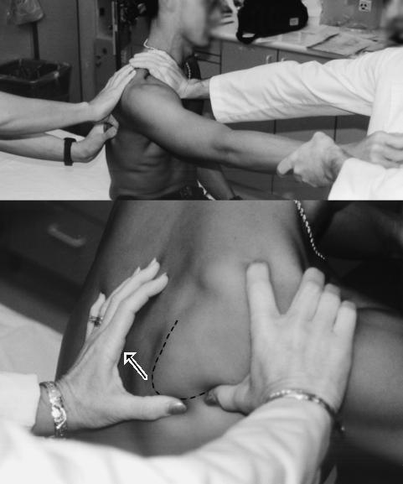
Anterior Omuz Çıkığı
Skapular rotasyon

Slide 19
Anterior Omuz Çıkığı
Cunningham:
Omuz hafif traksiyondayken Hasta superior ve posteriora doğru omuzunu silkme hareketi yapar

Slide 20
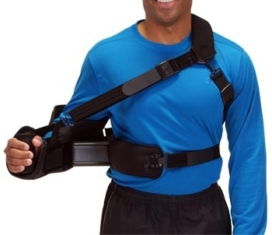
Anterior Omuz Çıkığı
Takip:
Velpo bandajı, omuz askısı- ilk 3 hafta (Hafif dış rotasyonda)
3.haftadan itibaren pasif omuz hareketleri
6. haftadan sonra aktif hareketler
3. aydan sonra zorlayıcı egzersizler

Slide 21
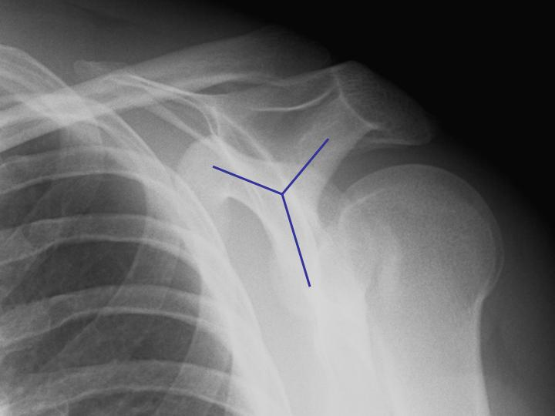
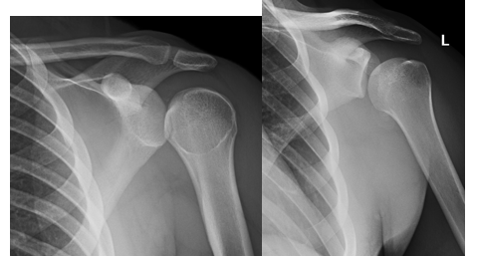
Posterior Omuz Çıkığı
< %5
Tanısı zordur, kolay atlanabilir
Radyolojik değerlendirme önemli
Epilepsi, alkollü, elektrik çarpması
Kapalı redüksiyonu zordur

Slide 22
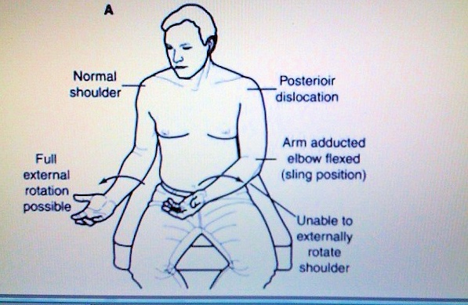
Posterior Omuz Çıkığı
Omuz adduksiyon, fleksiyon , iç rotasyonda
dirsek fleksiyonda.

Slide 23
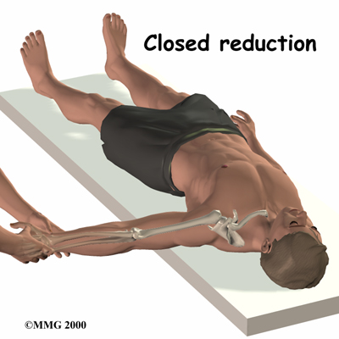
Posterior Omuz Çıkığı
Omuz abdüksiyonda iken
traksiyon-karşı traksiyon

Slide 24
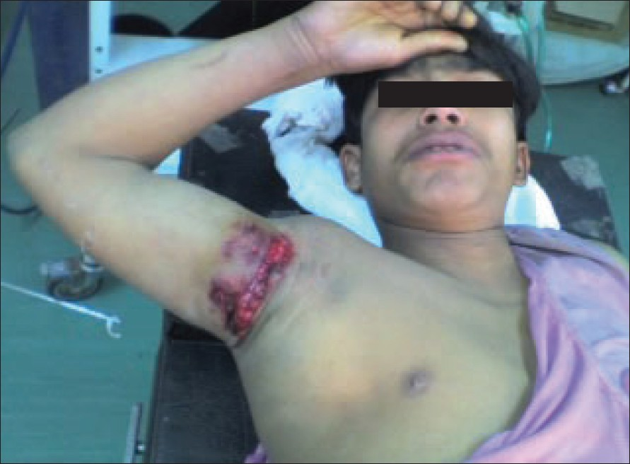
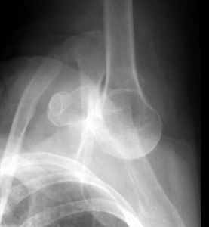
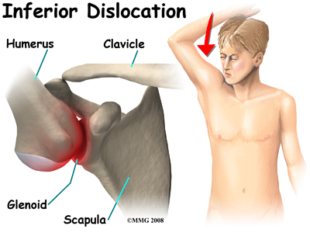
Luxatio Erecta
Hiperabdüksiyon sırasında omuza superiordan aksiyel yüklenmeyle oluşur
Ön kol baş hizasında olacak kadar omuz hiperabdüksiyonda kitlenir
Nörovasküler problem görülme ihtimali >%60

Slide 25
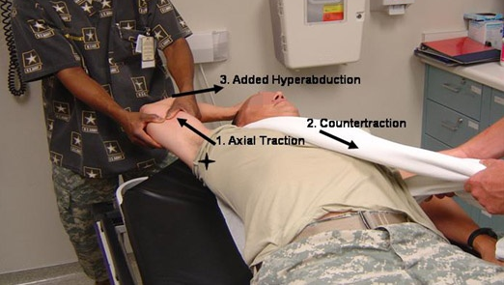
Luxatio Erecta
Abdüksiyonda iken
Traksiyon –karşı traksiyon tekniği

Slide 26
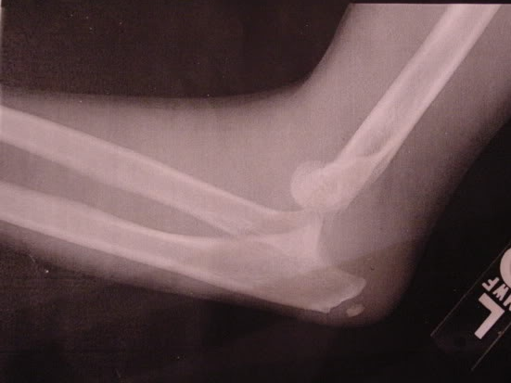
Dirsek Çıkığı
Genelde posteriora doğru çıkar
Ulnar ve median sinir problemi

Slide 27
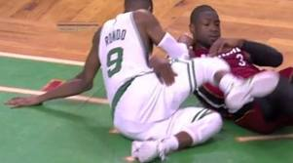
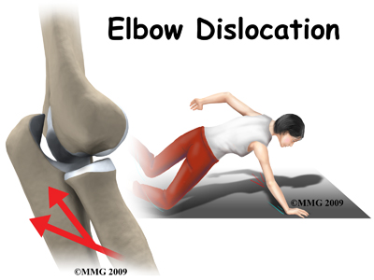
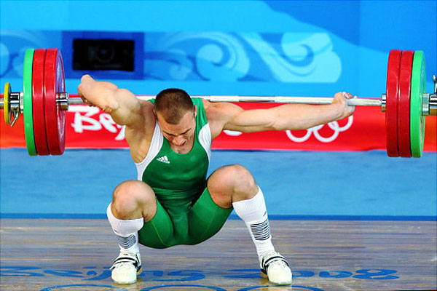
Dirsek Çıkığı
Mekanizma: dirsek hiperekstansiyonda avuç içine kuvvet uygulanması ile oluşur

Slide 28
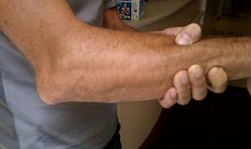
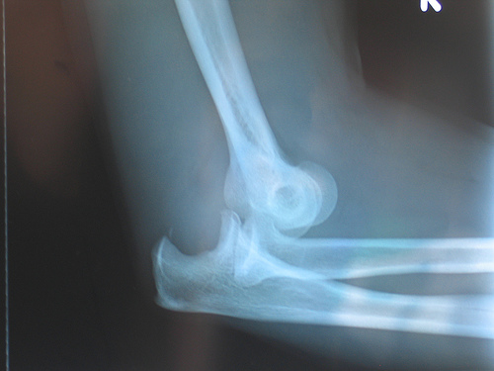
Dirsek Çıkığı
Tipik deformite: Fleksiyon- olekranon belirgin

Slide 29
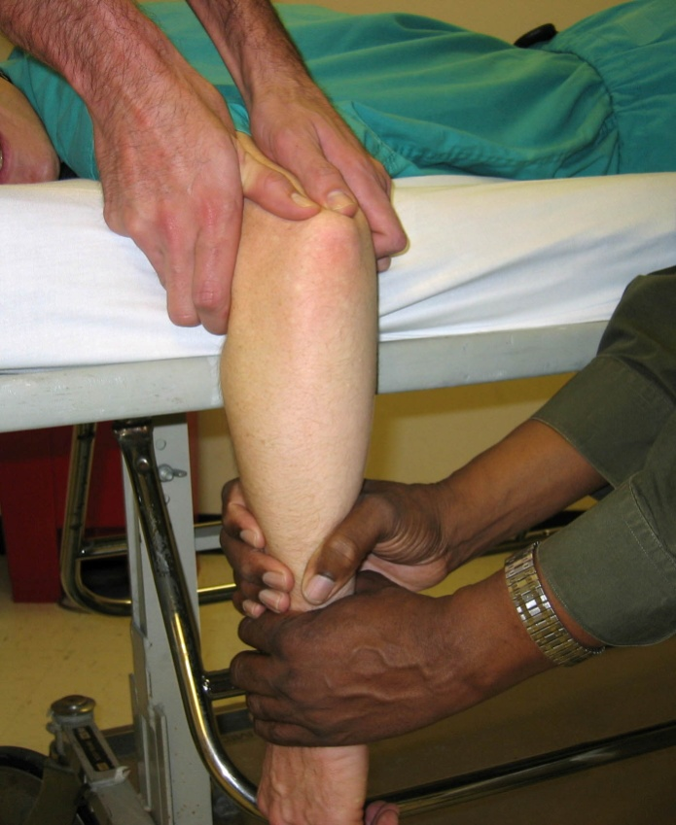
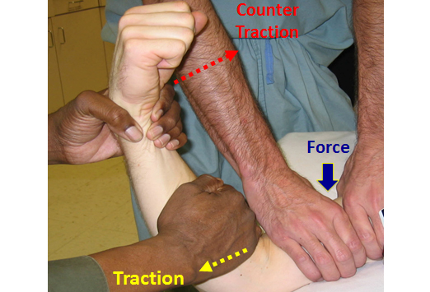
Dirsek Çıkığı

Slide 30
Dirsek Çıkığı
Uzun kol atel- 3 hafta
1. haftada pasif hareketler
3. haftada aktif hareketler

Slide 31
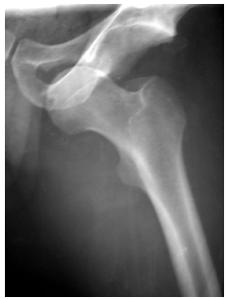
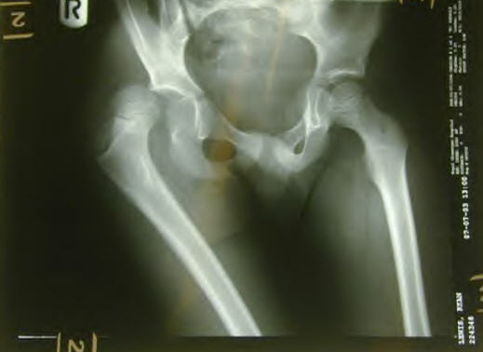
Kalça Çıkığı
Genelde posteriora doğru çıkar ve siyatik sinirin peroneal dalı zedelenebilir
Anteriora çıkıklarda femoral arter yaralanması görülebilir
Asetabulum arka duvar kırığı ve Pipkin (femur başı) kırığı görülebilir

Slide 32
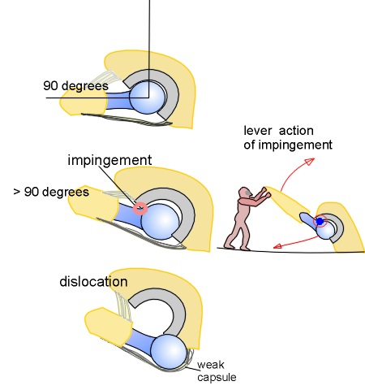
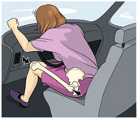
Kalça Çıkığı
Diz ve kalça 90° fleksiyonda iken dize karşıdan gelen darbe sonucu olur.

Slide 33
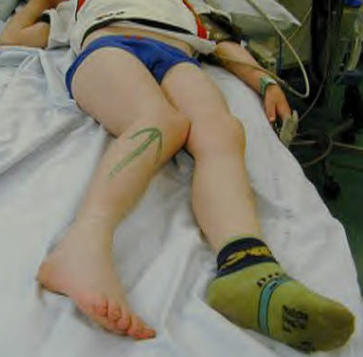
Posterior Kalça Çıkığı
Tipik deformite: Fleksiyon, addüksiyon, iç rotasyon

Slide 34
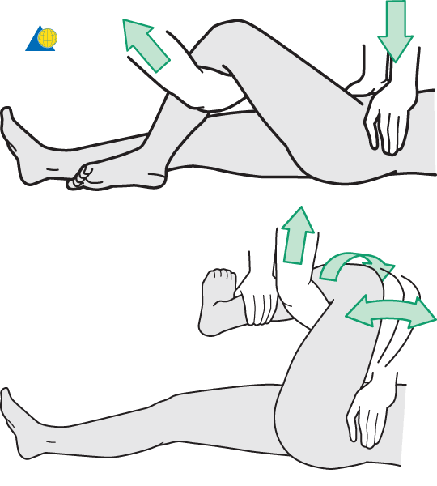
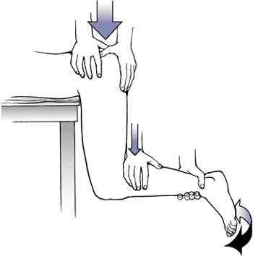
Posterior Kalça Çıkığı
Bigelow
Stimson

Slide 35
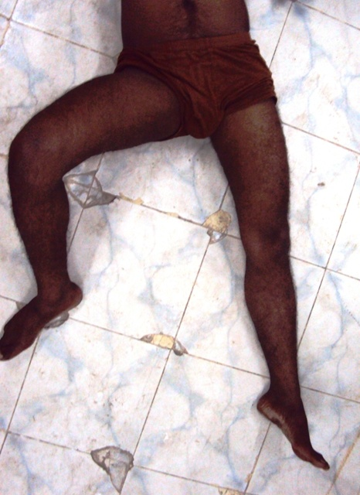
Anterior Kalça Çıkığı
Tipik deformite: fleksiyon, abdüksiyon, dış rotasyon

Slide 36
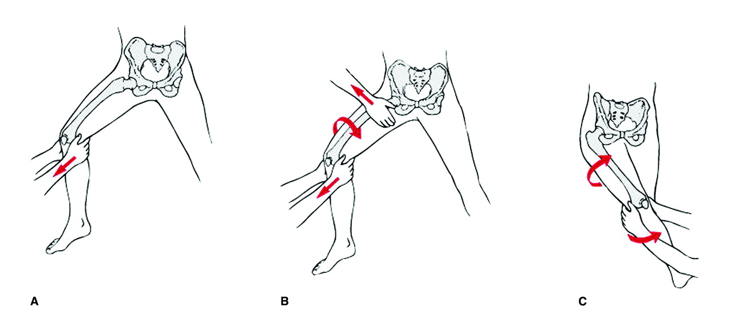
Anterior Kalça Çıkığı
Ters Bigelow

Slide 37
Kalça Çıkığı
1 hafta kalça immobilizasyonu
İnstabil değilse traksiyona gerek yok
Asetabulum kırığı varsa cerrahiye kadar cild ya da iskelet traksiyonuna almak lazım
3 hafta koltuk değneğiyle yük vermeden yürümeli
3. haftada kısmi yük verebilir
6. haftada tam yük verebilir

Slide 38
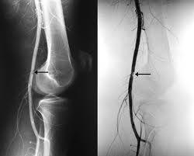
Diz Çıkığı
En sık posteriora doğru çıkar
Damar yaralanması en sık görülen eklem çıkığıdır
Popliteal arter ve peroneal sinir lezyonu olabilir
Damar yaralanması şüphesinde acil anjiografi gereklidir

Slide 39
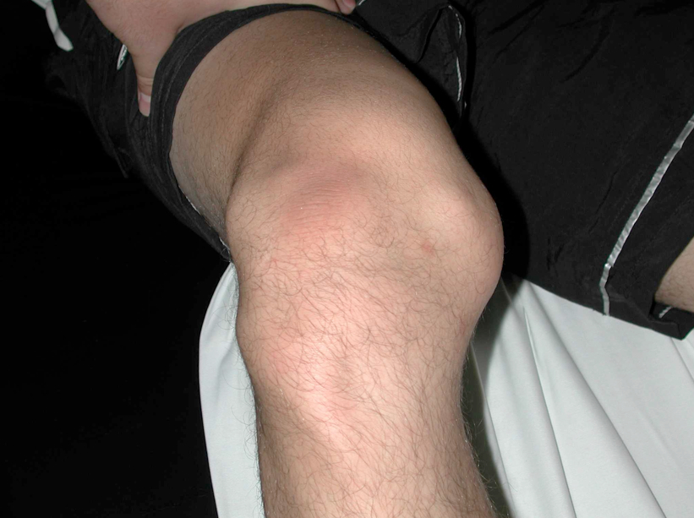
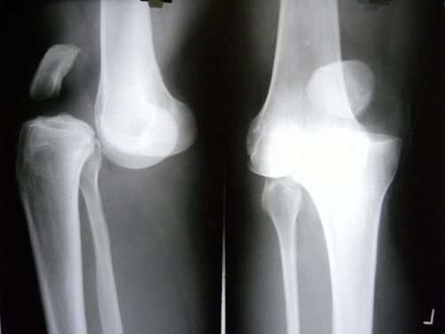
Diz Çıkığı

Slide 40
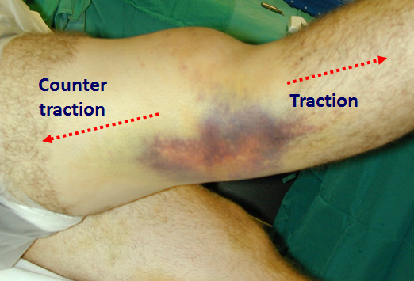
Diz Çıkığı
Kapalı redükte edilebilir
İnstabildir- atel, tespit cihazı, eksternal fiksatör
Çoklu bağ yaralanması- rekonstrüksiyon

Slide 41
Tipik Deformiteler
Omuz: Abdüksiyon, dış rotasyon
Dirsek: Fleksiyon
Kalça:
Anterior- fleksiyon, abdüksiyon, dış rotasyon
Posterior-fleksiyon, addüksiyon, iç rotasyon
Diz: Fleksiyon

Slide 42
Nörovasküler muayene
Omuz: Aksiller sinir
Dirsek: Ulnar sinir, median sinir
Radius başı: Posterior interosseöz sinir
Kalça: Siyatik sinirin peroneal dalı
Anterior Kalça çıkığı: Femoral arter
Diz: Peroneal sinir, Popliteal arter

Slide 43
Tedavideki Temel Prensipler
Doğru tanı koymak
Hikaye -çıkık oluş mekanizması
FM- Tipik deformite, Nörovasküler muayene !!!
Direkt grf- Kırık !!!
ACİL Redüksiyon
Kontrol
FM- Stabilite, Nörovasküler muayene !!!
Direkt grf- Kırık !!!
Eklemin immobilizasyonu ve hasta takibi
Rehabilitasyon

Slide 44
Çıkarımlar
Çıkık redüksiyonu acildir
Her çıkığın tipik bir deformitesi vardır
Redüksiyon öncesi ve sonrası nörovasküler muayene mutlaka yapılmalı
Direkt grafiyi görmeden redüksiyondan kaçınmak lazım (kırık !)
Redüksiyonda gereksiz manevralardan kaçınmak lazım
Aşırı traksiyon kuvveti uygulanmamalı
Diz çıkığında vasküler yaralanma olabileceği için anjiografi yapılabilir
Posterior omuz çıkıklarının tanısı atlanabilir
İnstabil eklemler atel, breys ya da eksternal fiksatörle tespit edilmeli
Kırıklı çıkıkta stabilizasyon için genelde kırık fiksasyonu gereklidir

